Slide 1
МБДОУ «Каменский детский сад» Богородского муниципального района Нижегородской области
«Патриотическое воспитание детей среднего дошкольного возраста»
Воспитатель: Сухова Н.А.
2015 год

Slide 2
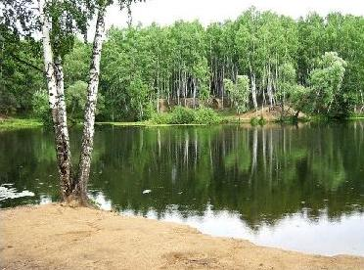
«Любовь к родному краю, родной культуре, родной речи начинается с малого – с любви к своей семье, к своему жилищу, к своему детскому саду. Постепенно расширяясь, эта любовь переходит в любовь к Родине, её истории, прошлому и настоящему, ко всему человечеству»
Д. С. Лихачёв

Slide 3
Задачи патриотического воспитания
1.Формирование чувства привязанности к своему дому, детскому саду, друзьям в детском саду, своим близким.
2. Формирование чувства любви к своему родному краю, своей малой родине на основе приобщения к родной природе, культуре и традициям.
3. Развитие интереса к русским традициям и промыслам.
4. Воспитание патриотизма, уважения к
культурному прошлому России
средствами эстетического воспитания: музыка,
изо деятельность, художественное слово.

Slide 4
Содержание работы с детьми
Дом, семья
Детский сад
Моя малая родина

Slide 5
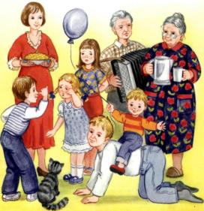
Родная семья
Задачи:
- дать первоначальные представления о родственных отношениях (сын, мама, папа, дочь и т.д.)
- интересоваться тем, какие обязанности по дому есть у ребенка (убирать игрушки, помогать накрывать на стол и т.п.)

Slide 6
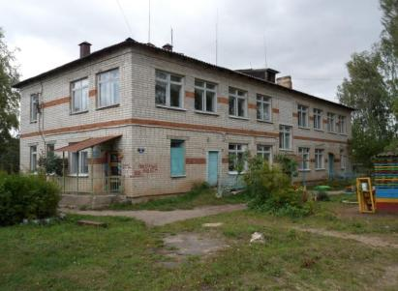
Наш любимый детский сад
Задачи:
- закреплять представления ребенка о себе как о члене коллектива, развивать чувство общности с другими детьми
- закреплять навыки бережного отношения к вещам, учить использовать их по назначению, ставить на место

Slide 7
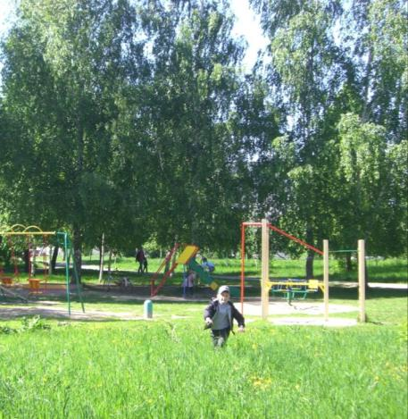
Моя малая родина
Задачи:
Рассказать детям о самых красивых местах родного села, его достопримечательностях
Продолжать воспитывать любовь к родному краю

Slide 8
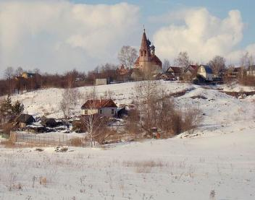
Моя малая родина - родное село
Дети получают краеведческие сведения о родном посёлке, об истории его возникновения, о его достопримечательностях, видах транспорта, поселковых зданиях и учреждениях, трудовой деятельности людей, знаменитых земляках.
Воспитывается гордость за свою малую родину, желание сделать её лучше.

Slide 9
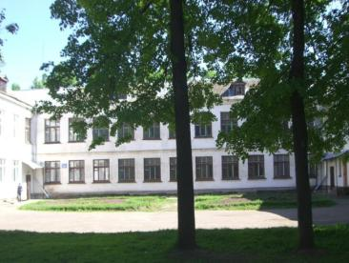
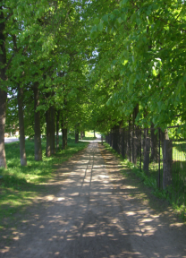
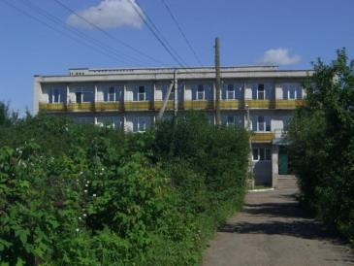

Slide 10
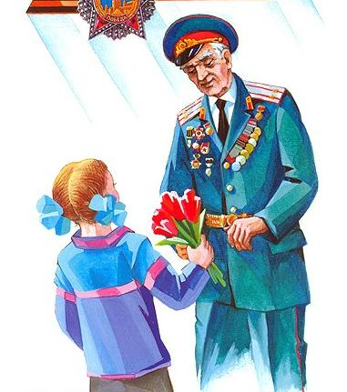
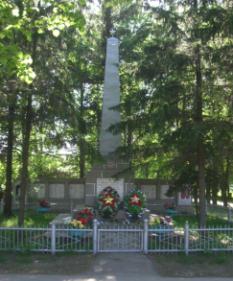

Slide 11
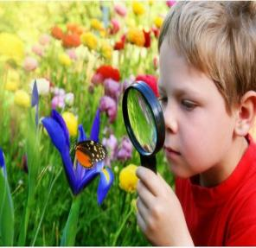
Родная природа
Эту истину знаю от роду.
И ее никогда не таю
Кто не любит
родную природу,
Тот не любит
Отчизну свою.

Slide 12
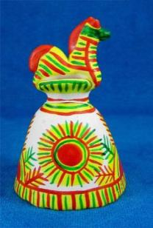

Slide 13
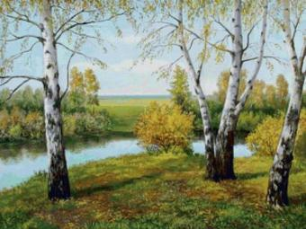
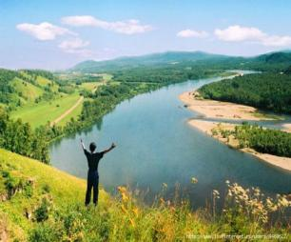
Воспитание патриотизма, уважения к культурному прошлому России невозможно без средств эстетического воспитания: музыки, изо деятельности, художественного слова

Slide 14
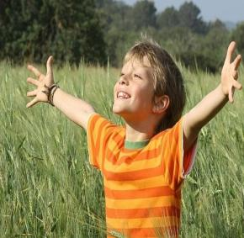
Что мы Родиной зовем? Дом, где мы с тобой растем И березки у дороги, По которой мы идем Что мы Родиной зовем? Солнце в небе голубом. И душистый, золотистый Хлеб за праздничным столом Что мы Родиной зовем? Край, где мы с тобой живем. В. Степанов

